Slide 1
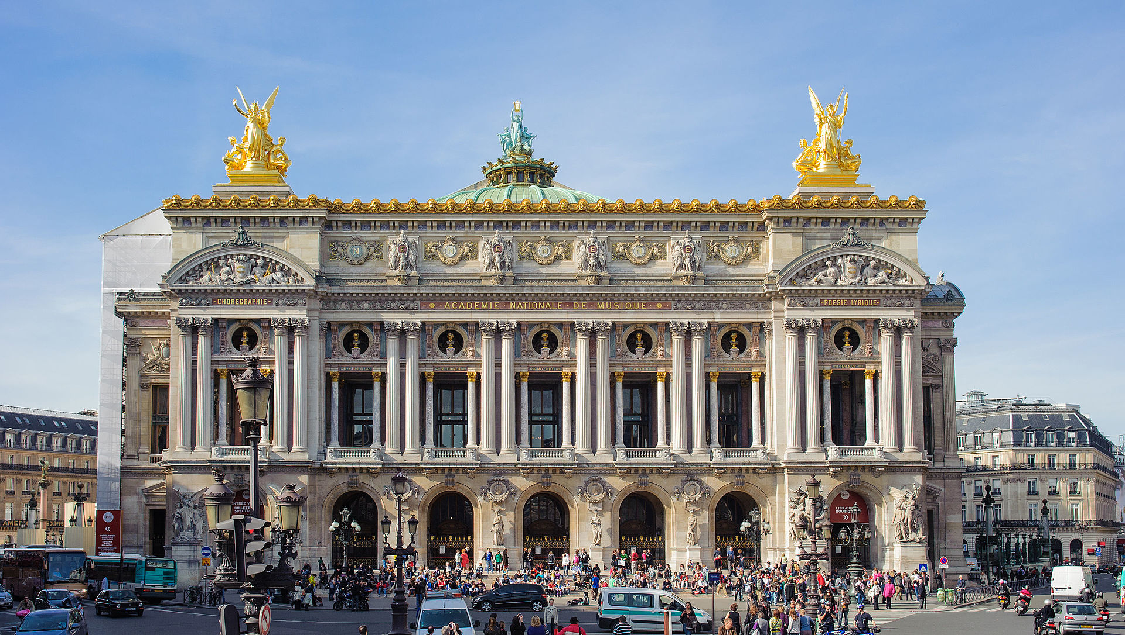
Paris Palais Garnier -N°1

Slide 2
L'opéra Garnier[a], ou palais Garnier[a], est un théâtre national qui a la vocation d'être une académie de musique, de chorégraphie et de poésie lyrique ; il est un élément majeur du patrimoine du 9e arrondissement de Paris et de la capitale. Il est situé place de l'Opéra, à l'extrémité nord de l'avenue de l'Opéra et au carrefour de nombreuses voies[b].

Slide 3
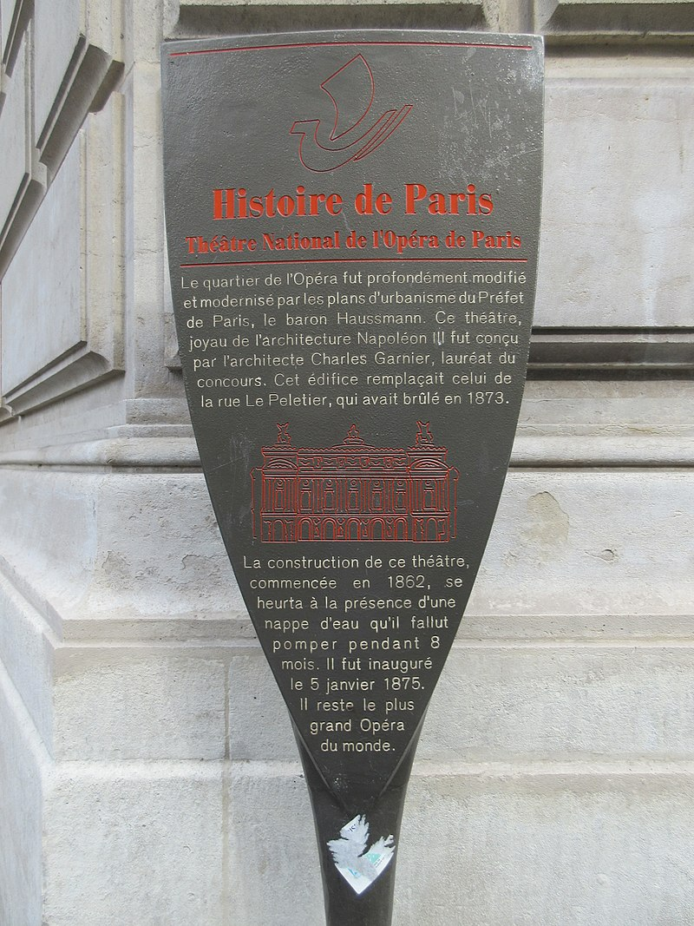
Panneau Histoire de Paris.

Slide 4
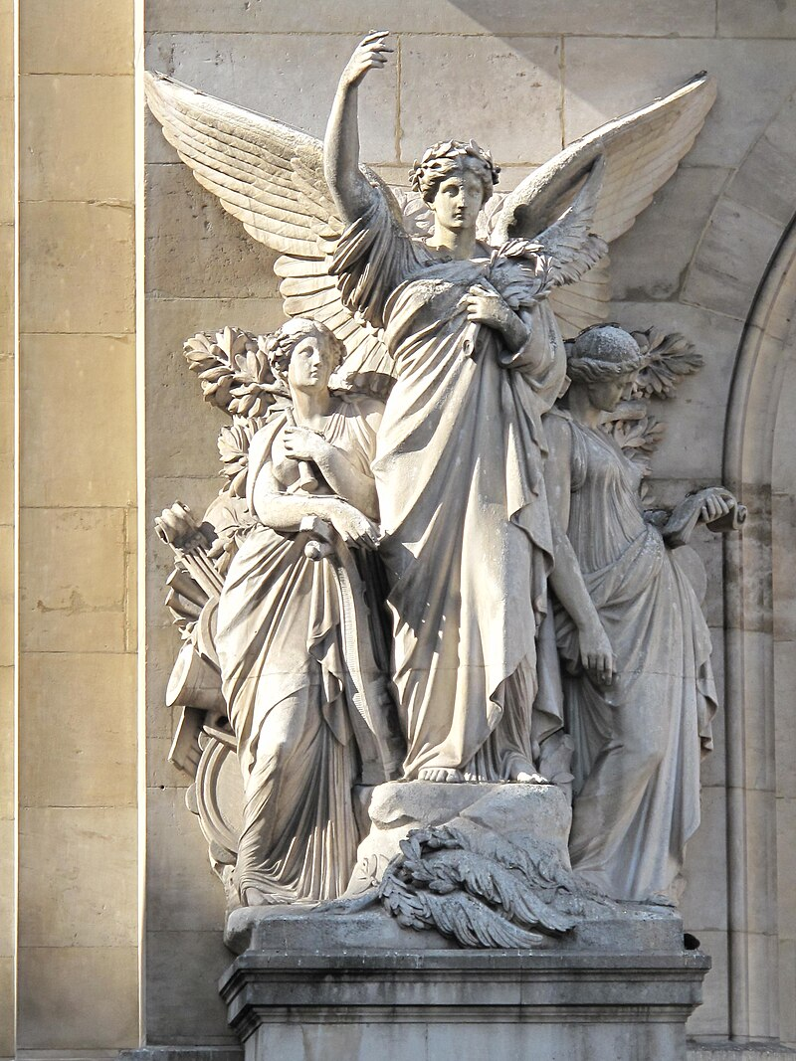
La_Poesie_Francois_Jouffroy

Slide 5
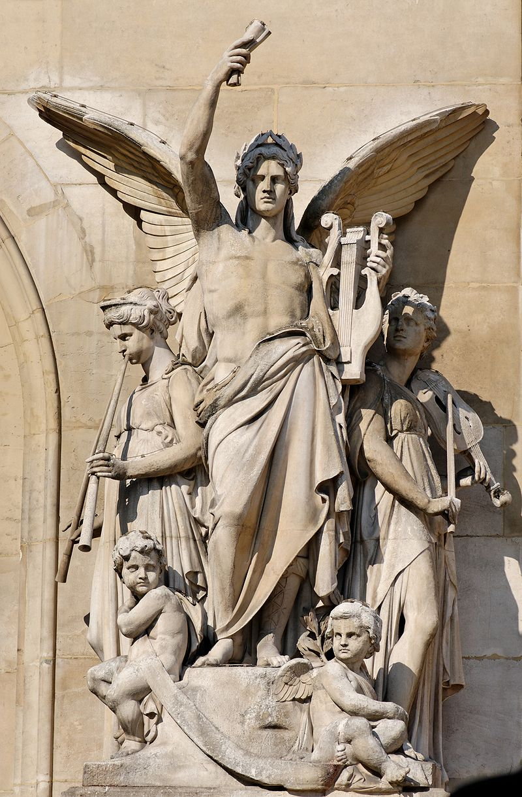
Instrumental_music_Guillaume_Palais_Garnier

Slide 6
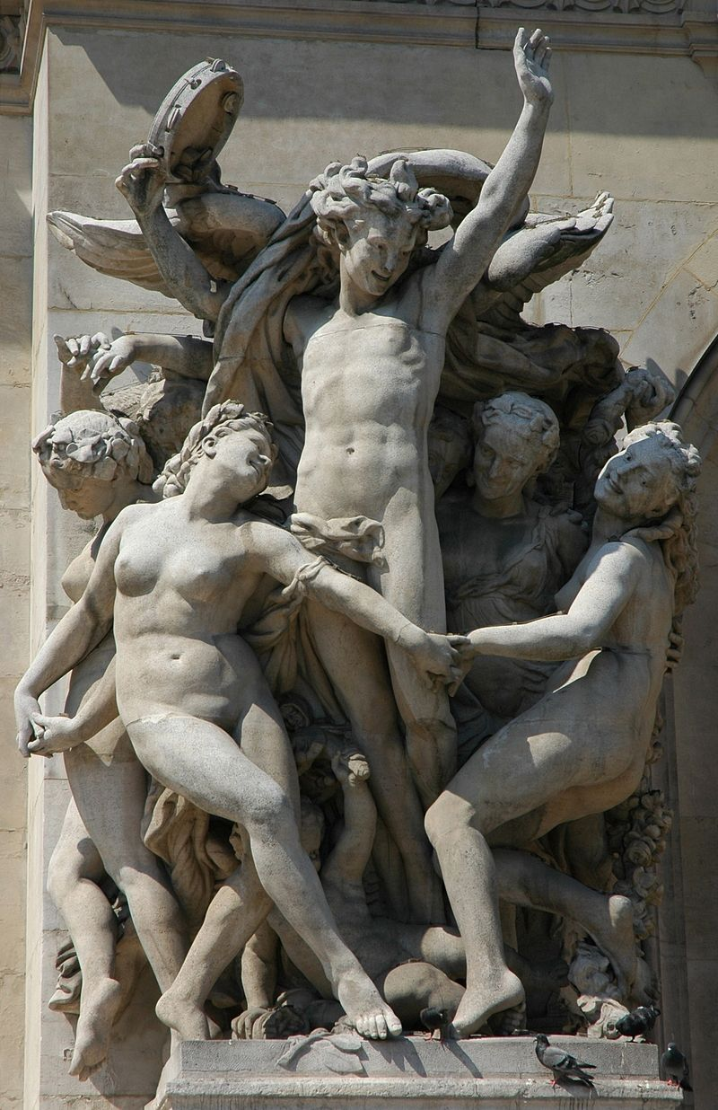
Copie de la Danse par Paul Belmondo (original de Jean-Baptiste Carpeaux).

Slide 7
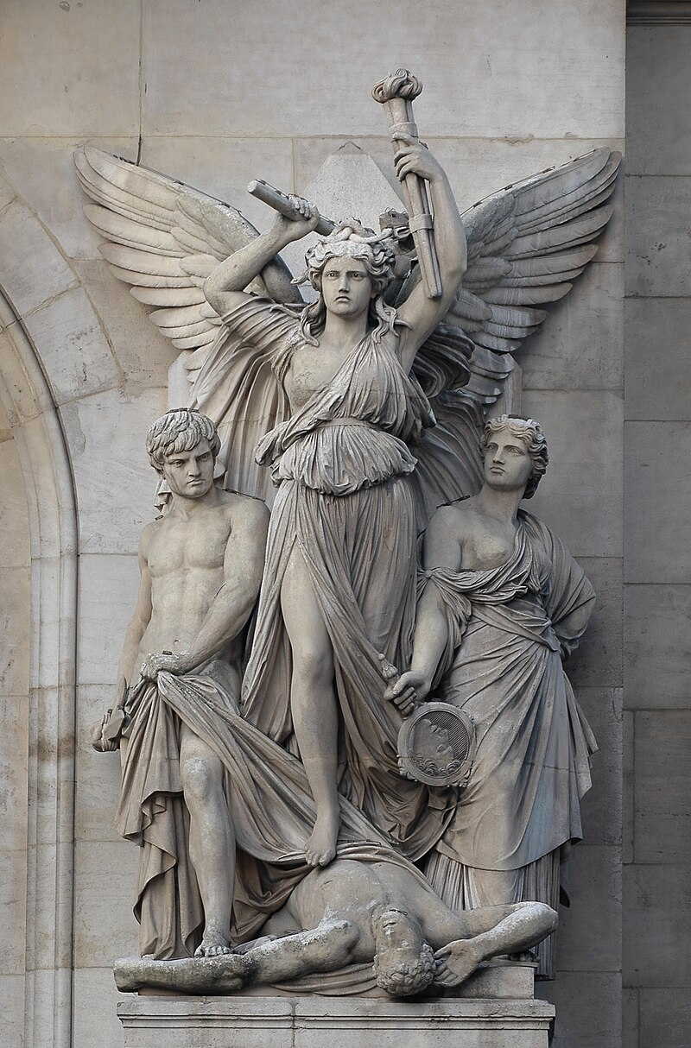
Lyrical_drama_Perraud

Slide 8
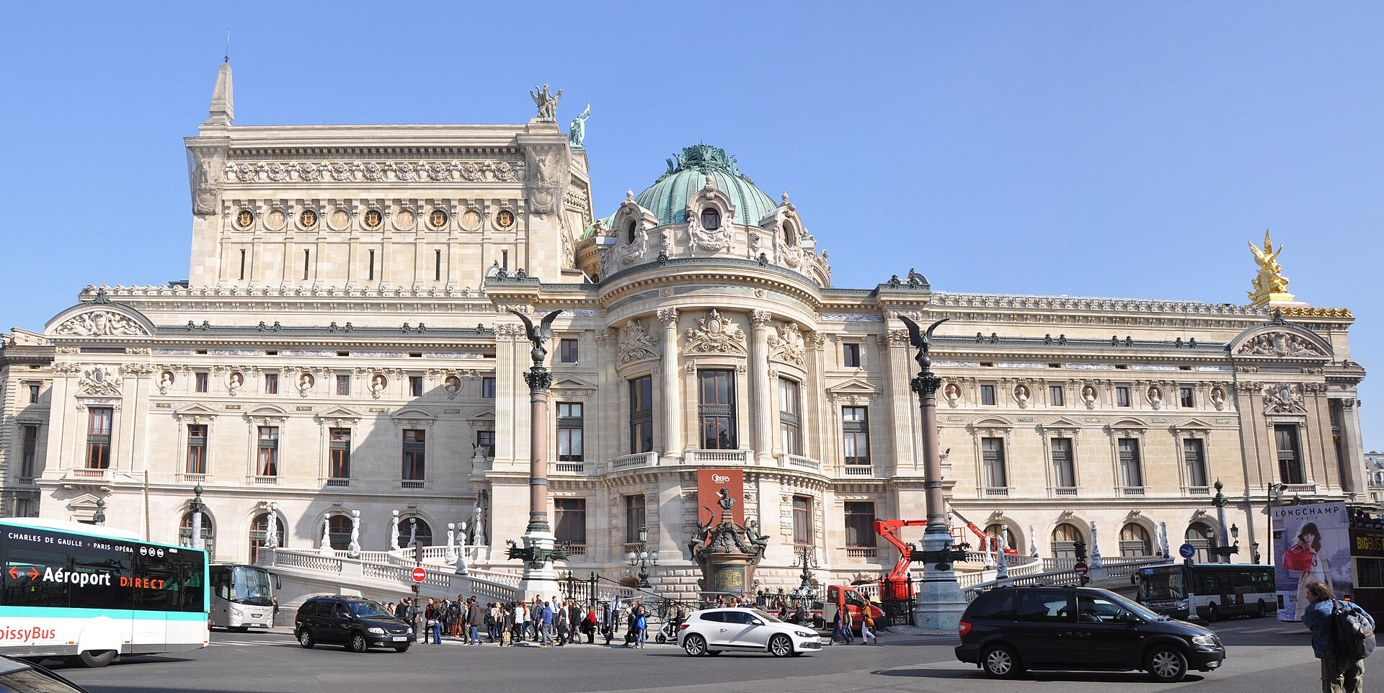
Façade_Ouest_de_l'Opéra_Garnier)

Slide 9
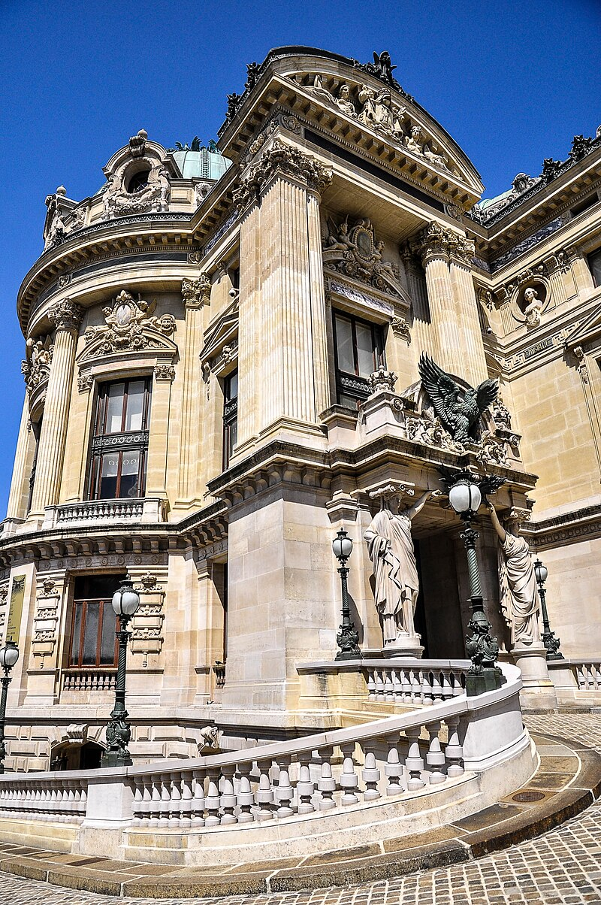
Pavillon de l'Empereur, rampe carrossable et entrée de la bibliothèque sur la façade ouest.

Slide 10
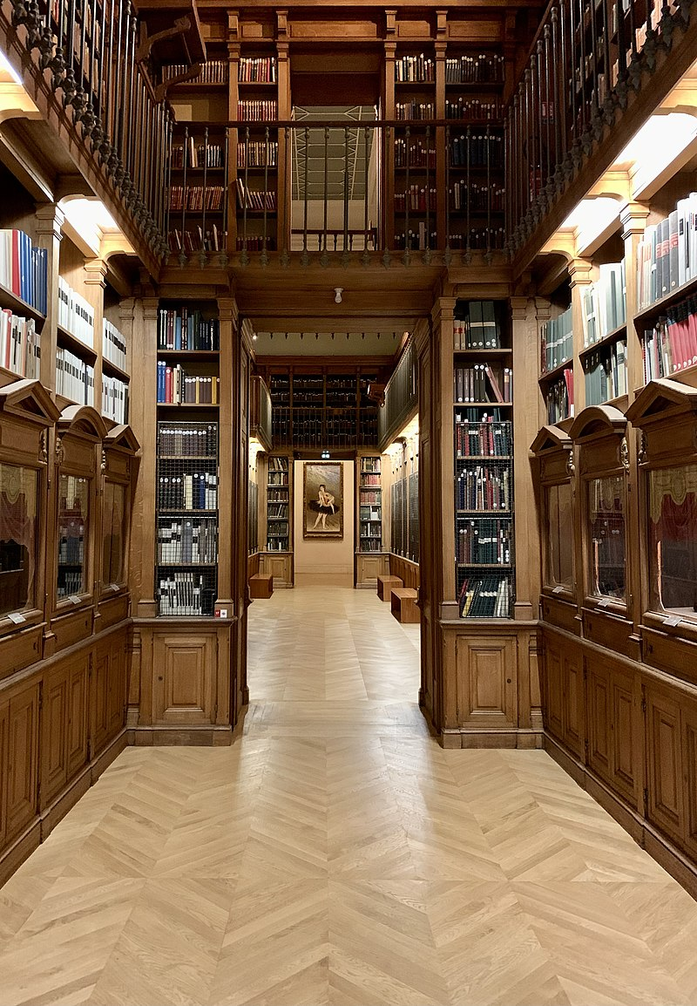
Bibliothèque de l'Opéra.

Slide 11
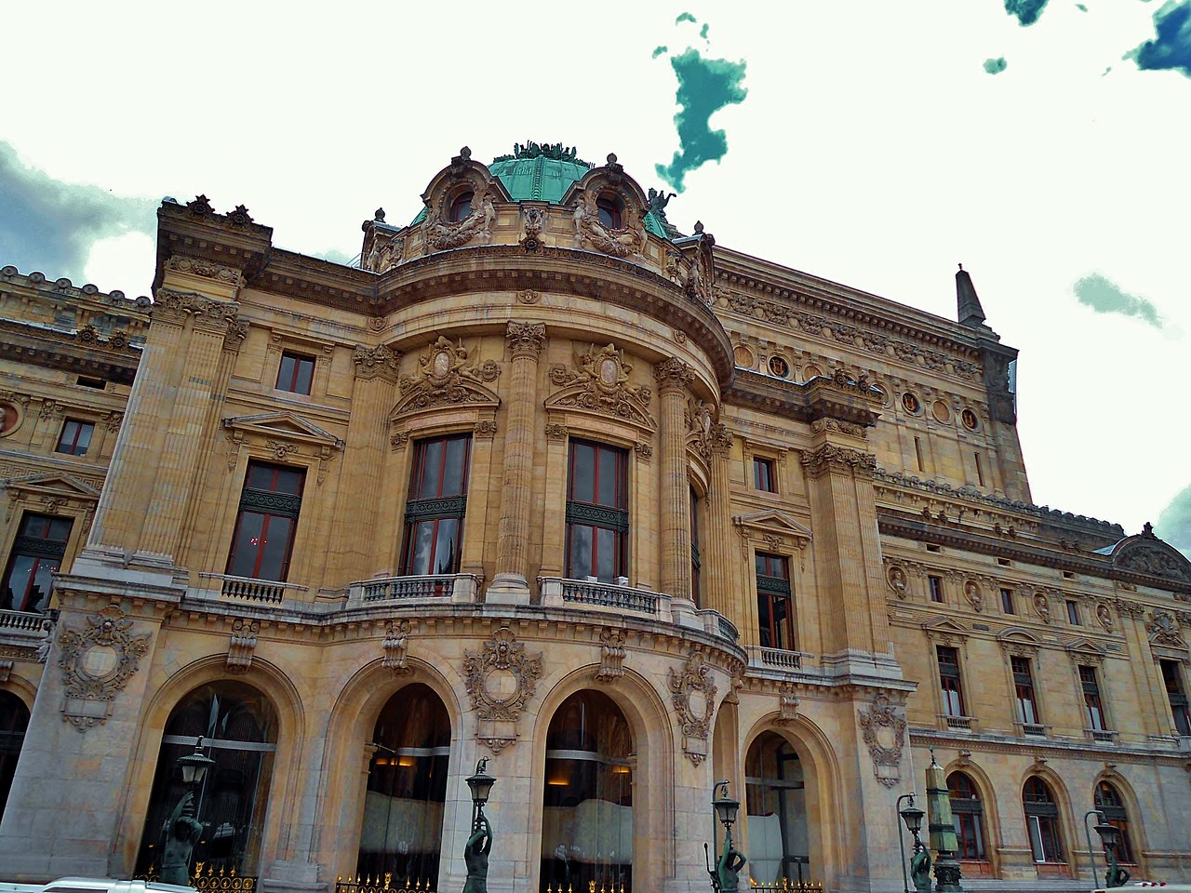
Ancien pavillon des Abonnés. Rotonde du Glacier.

Slide 12
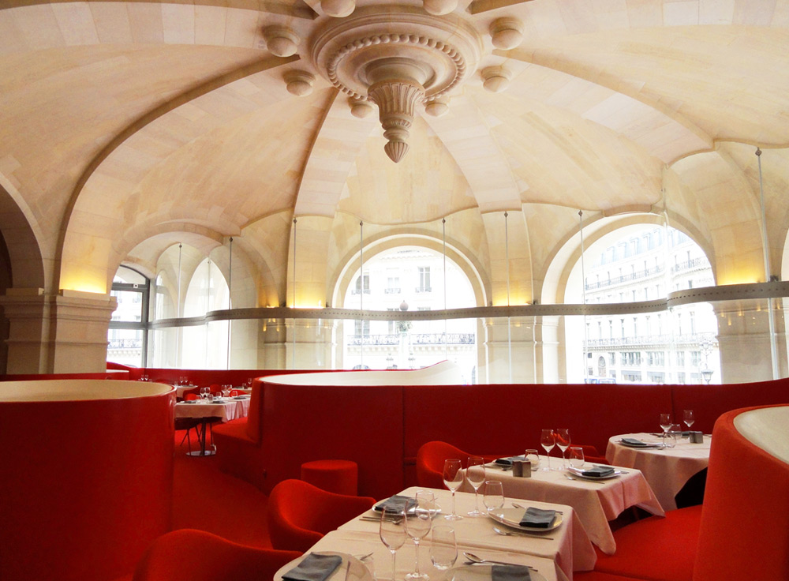
Mezzanine du restaurant.

Slide 13
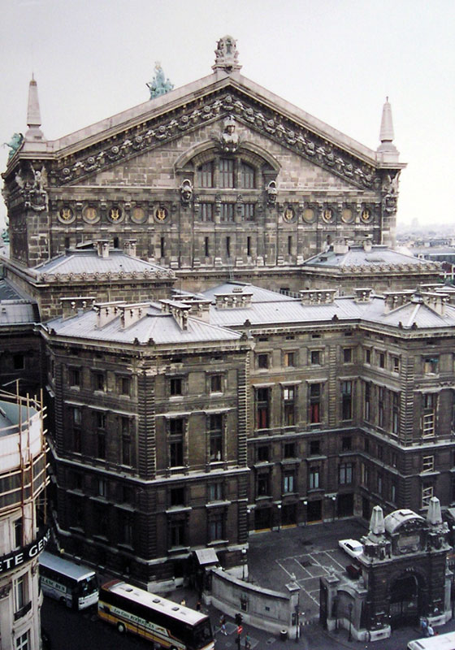
Bâtiments de l'administration et fronton nord de la cage de scène.

Slide 14
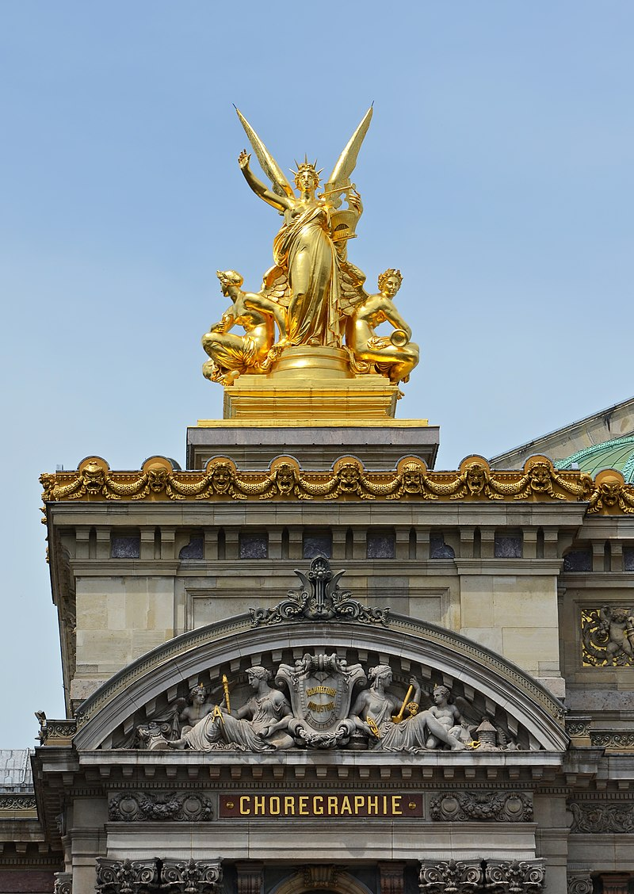
L'Harmonie par Charles Gumery.

Slide 15
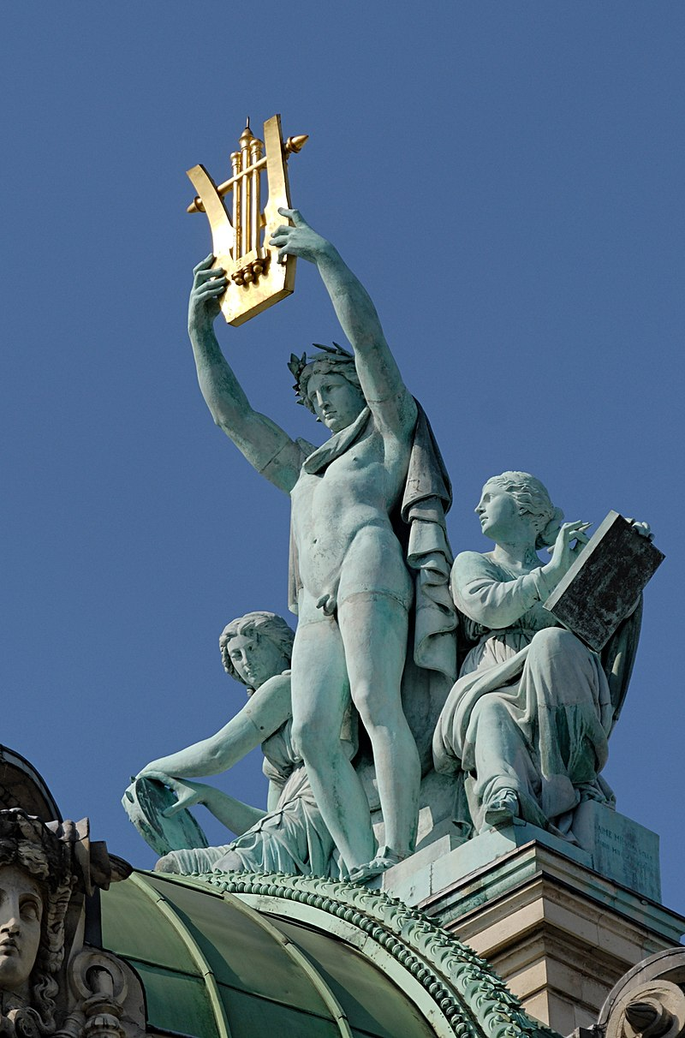
Le groupe d'Apollon avec la Musique et la Poésie par Aimé Millet.

Slide 16
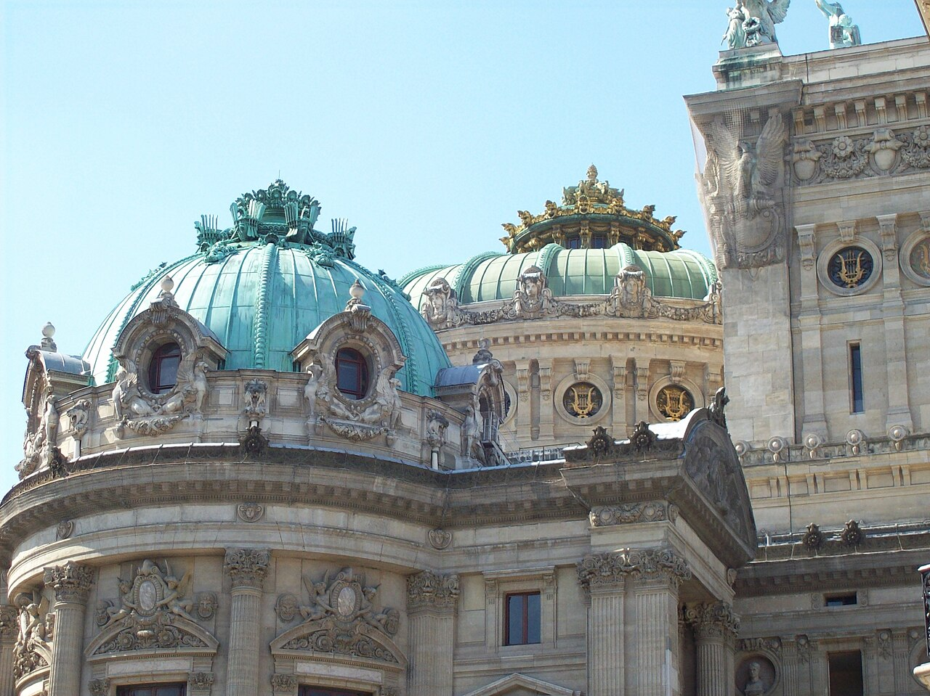
Dôme du Glacier (gauche) sur le studio Chauviré.

Slide 17
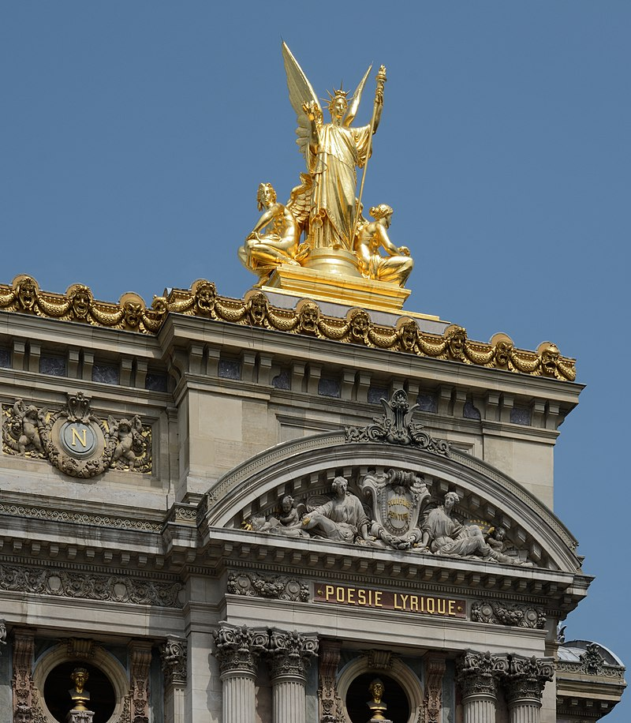
La Poésie par Charles Gumery.

Slide 18
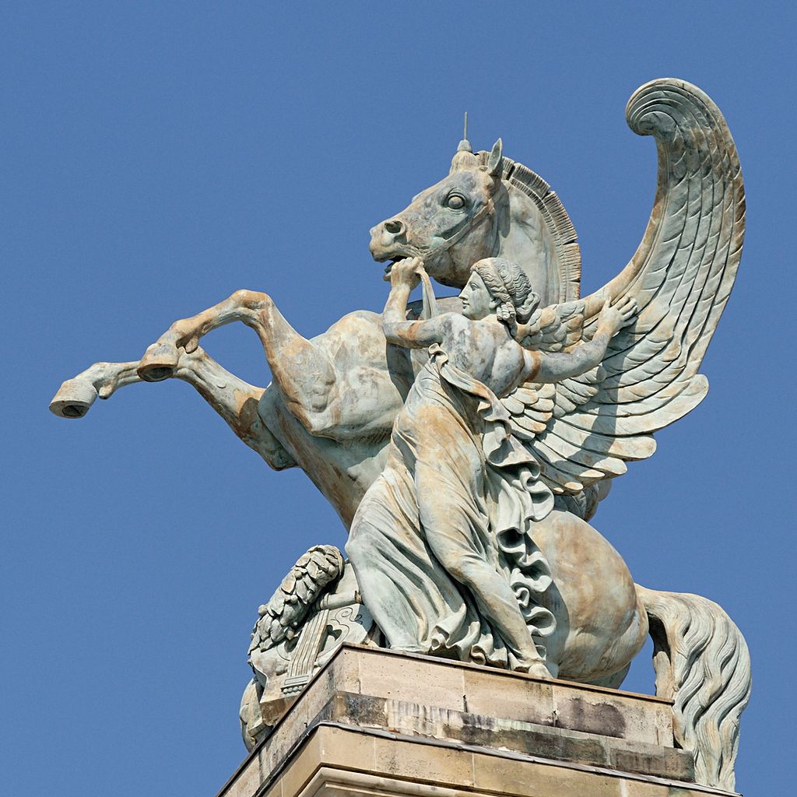
La Renommée retenant Pégase (côté ouest) par Eugène Lequesne.

Slide 19
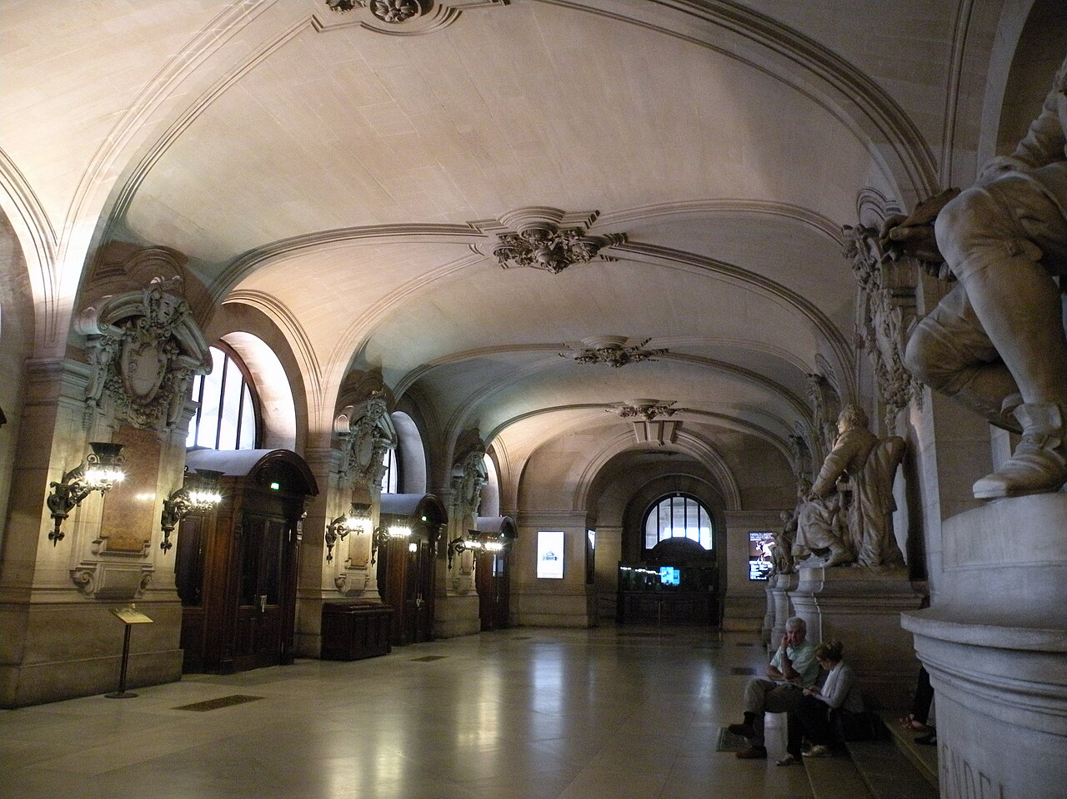
Le grand vestibule.

Slide 20
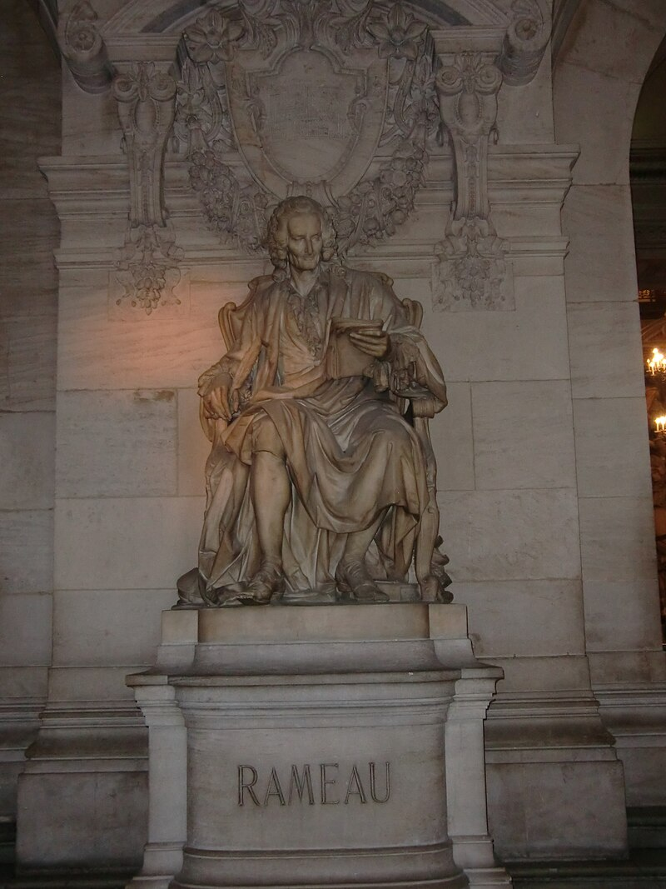
Rameau_Opéra_de_Paris

Slide 21
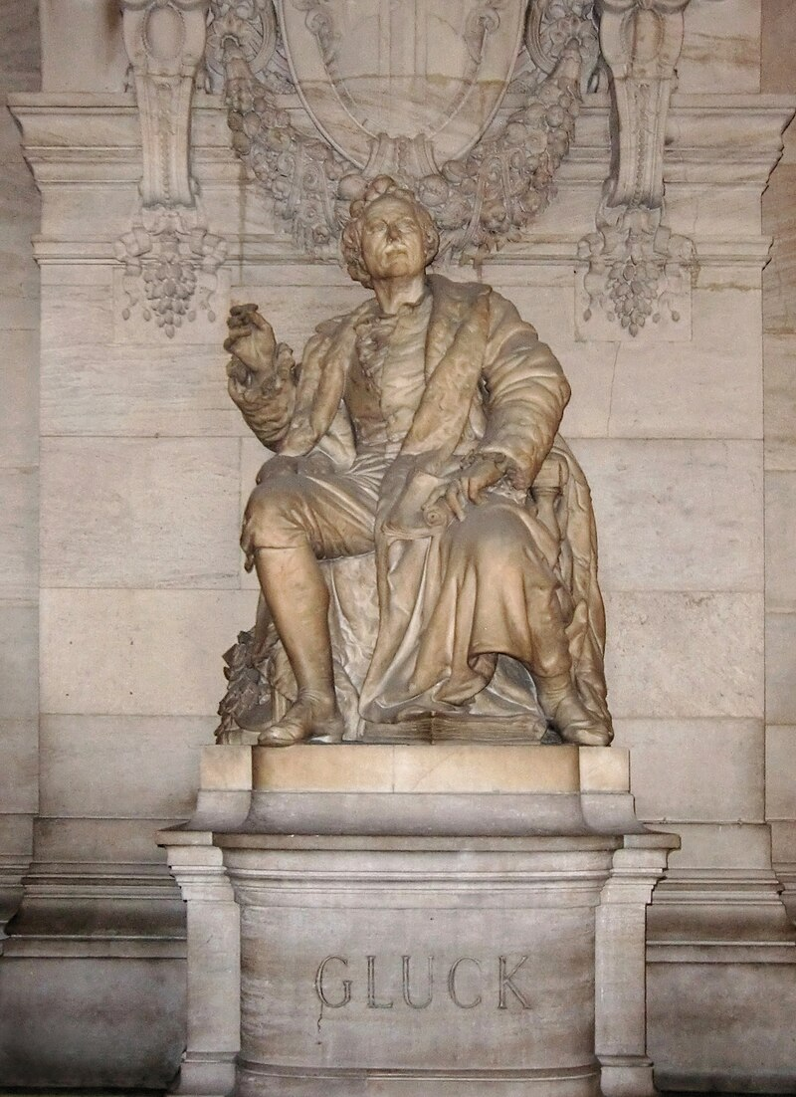
Statue de Christoph Willibald Gluck à l'Opéra de Paris

Slide 22
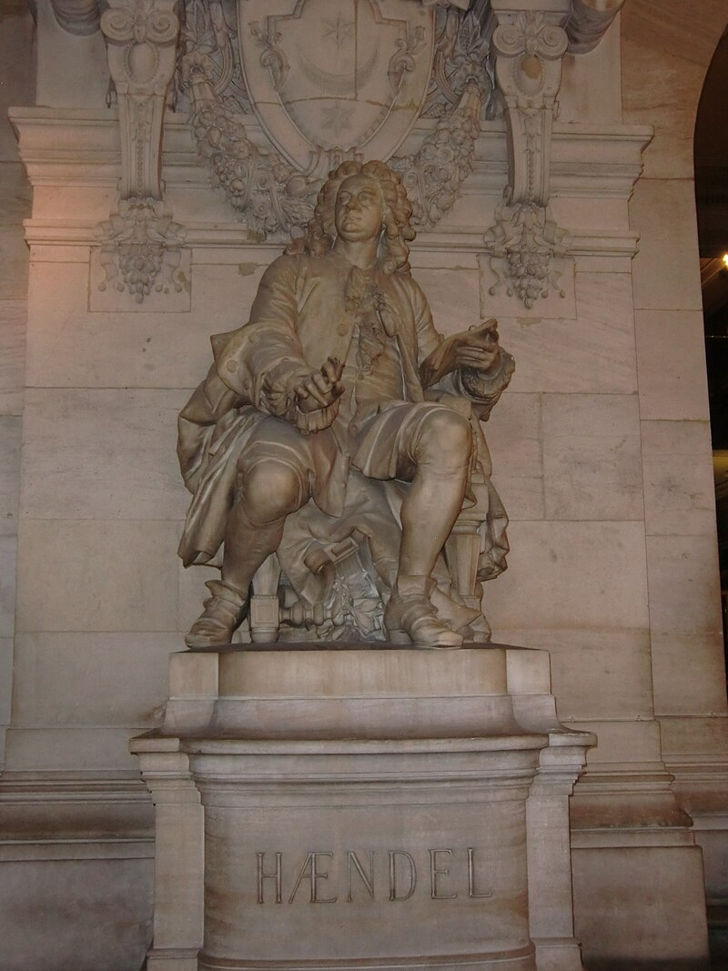
Statue de Georg Friedrich Haendel à l'Opéra de Paris

Slide 23
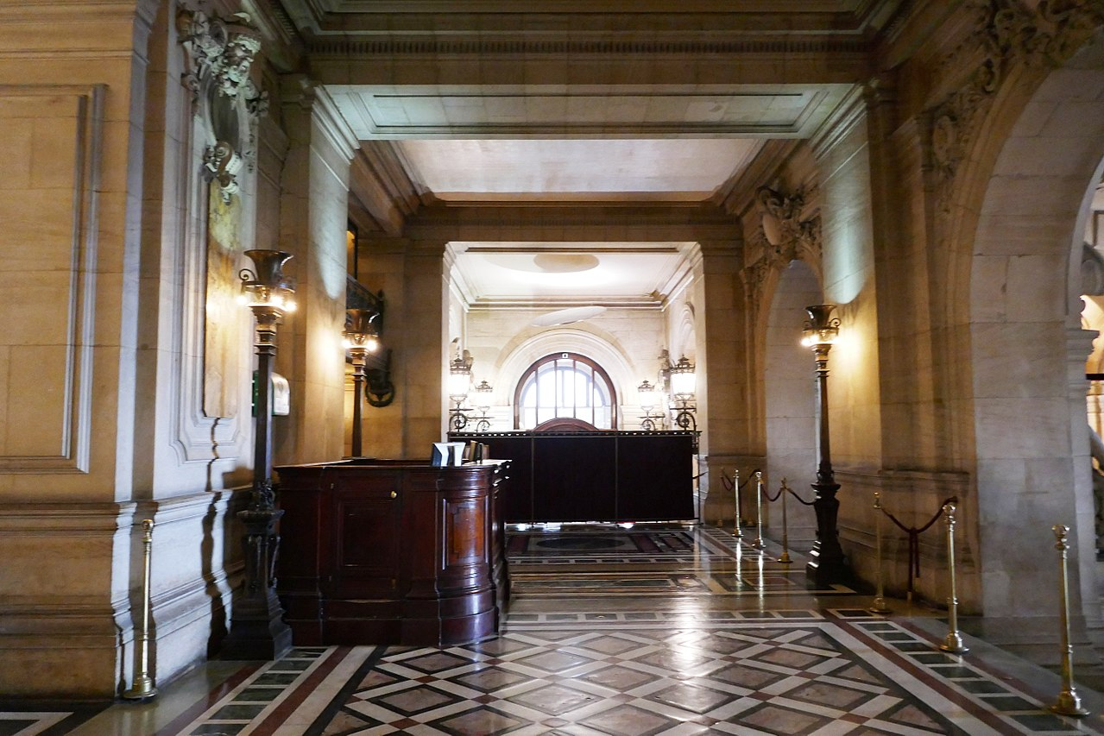
Vestibule du contrôle.

Slide 24
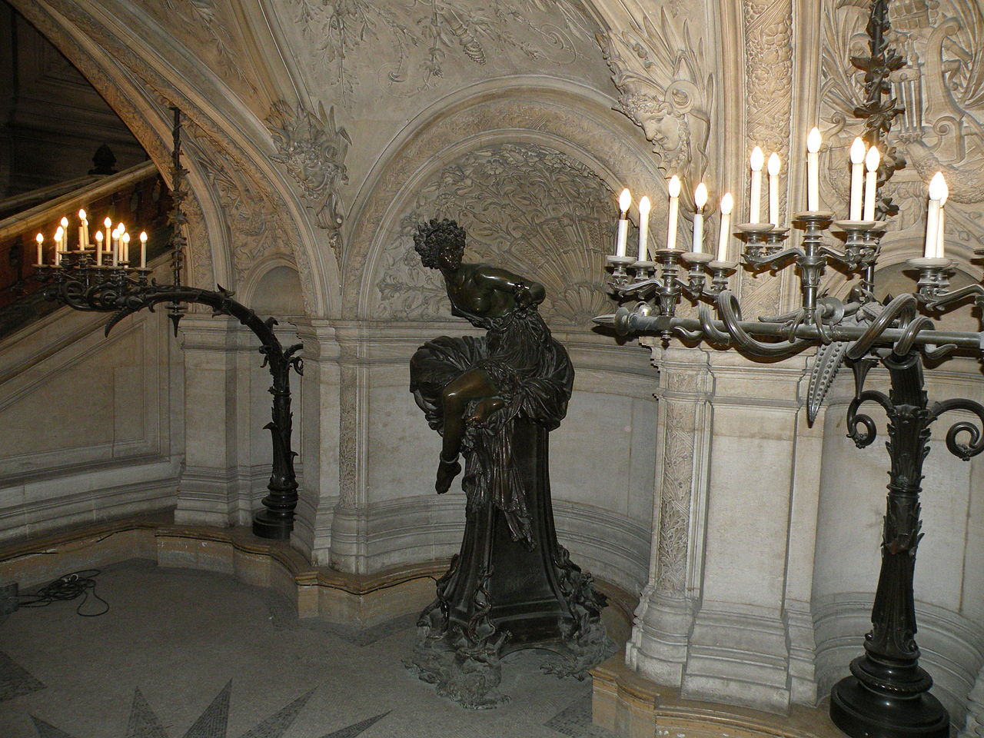
Bassin de la Pythie sous l'escalier d'honneur.

Slide 25
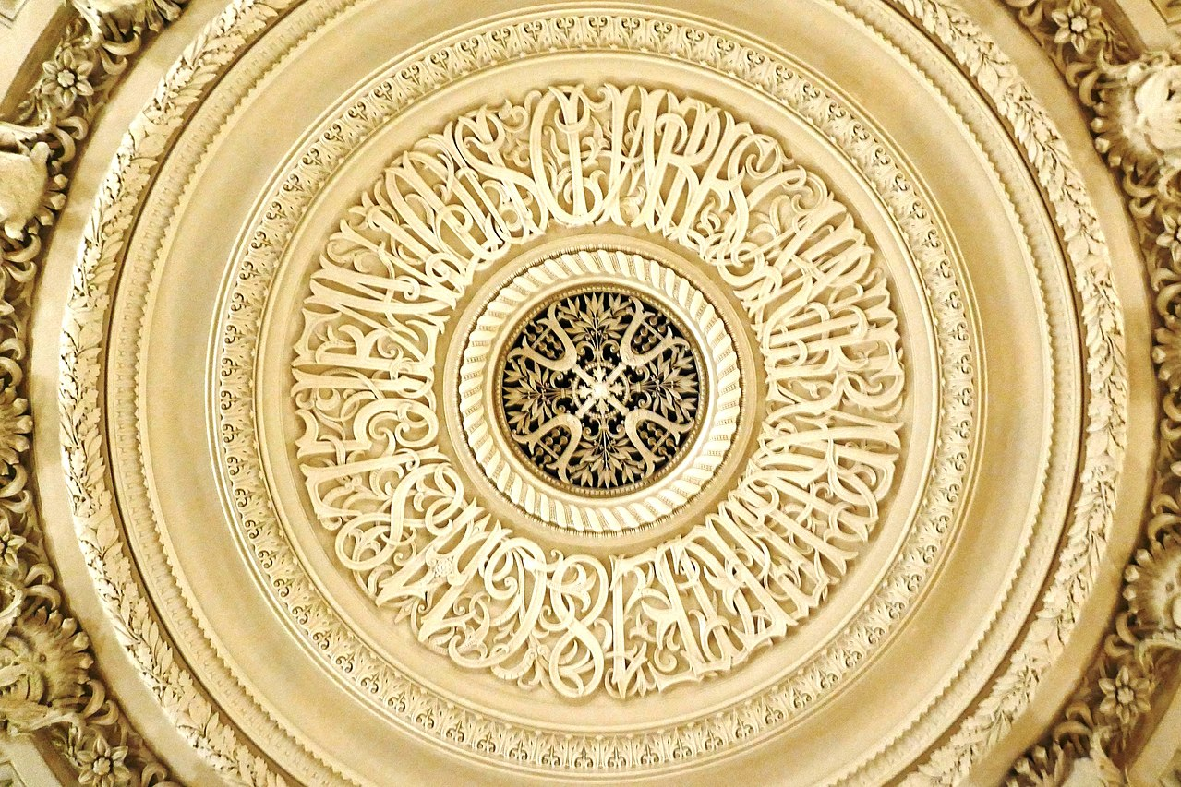
Médaillon et signature en arabesques.

Slide 26
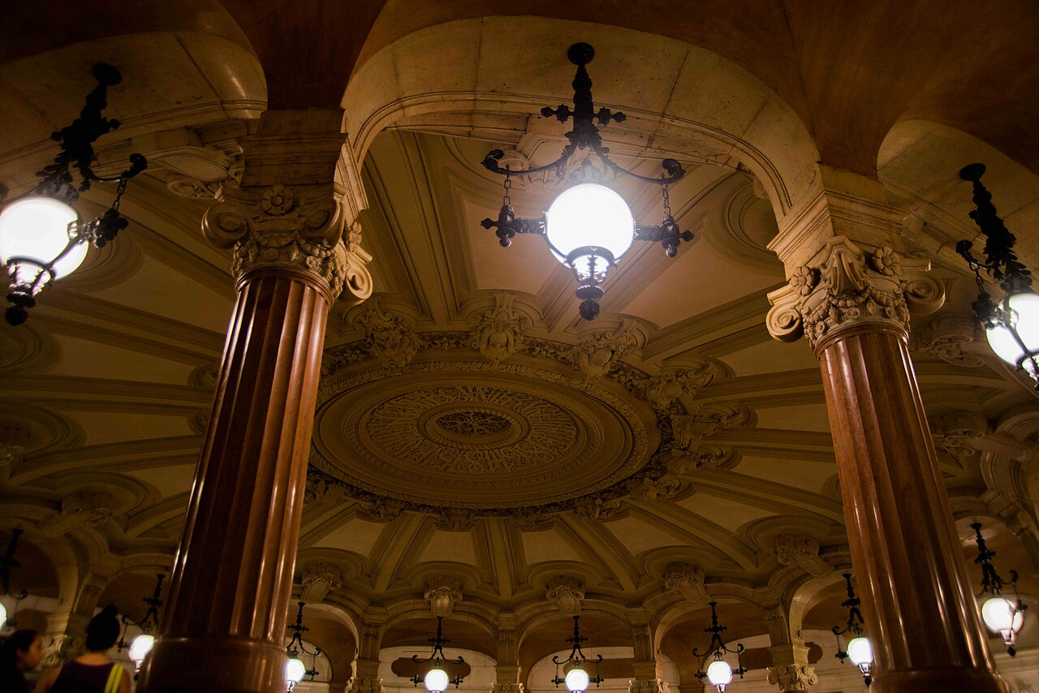
Vestibule et voûte de la rotonde des abonnés.

Slide 27
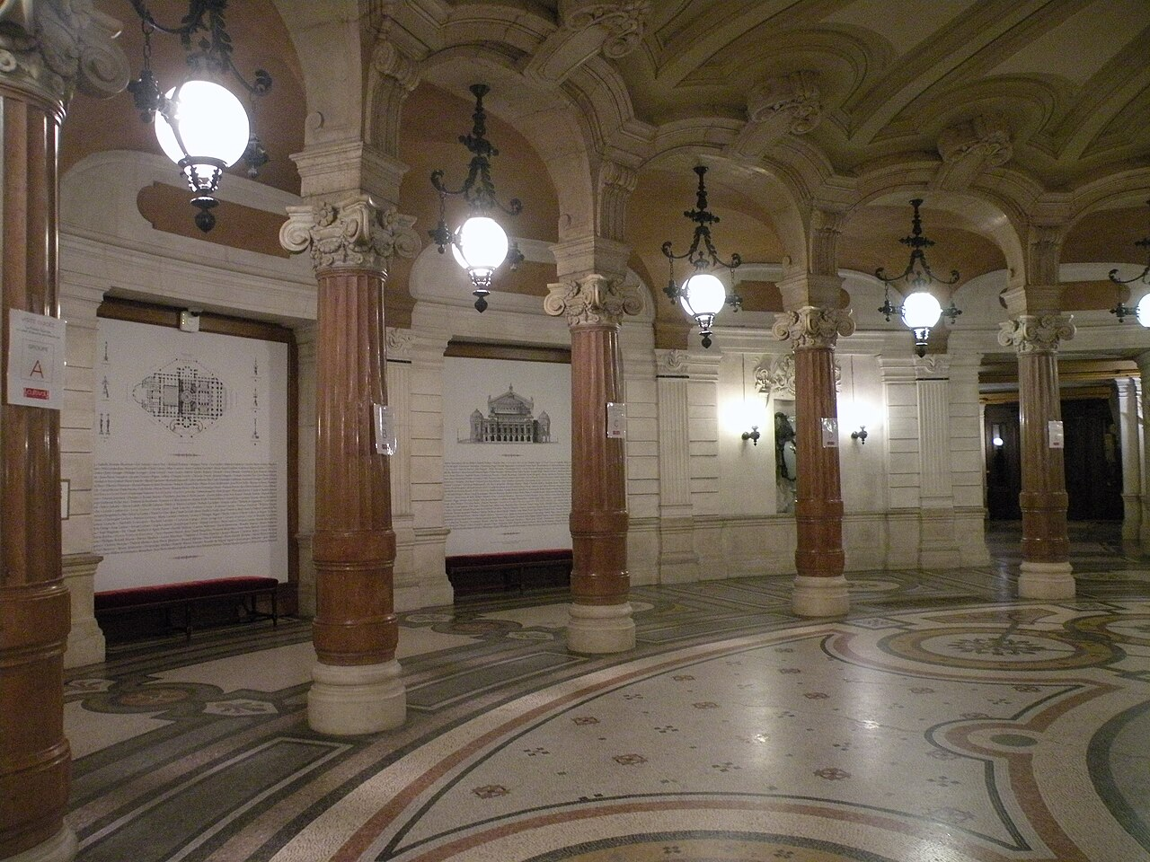
Colonnade circulaire en pierre rouge de Sampans.

Slide 28
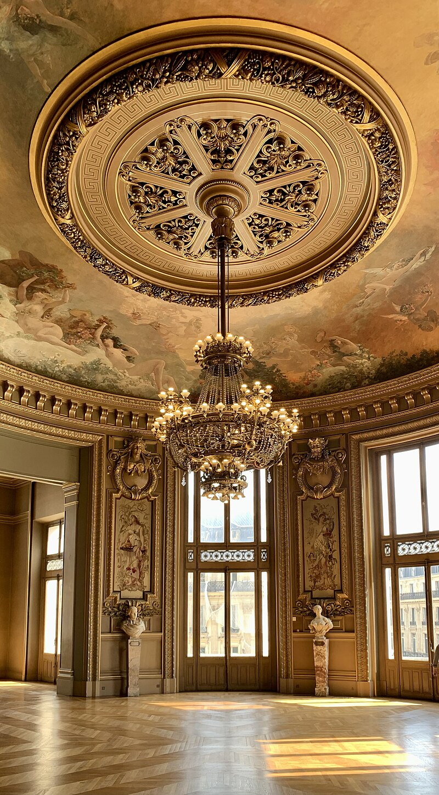
La rotonde du Glacier.

Slide 29
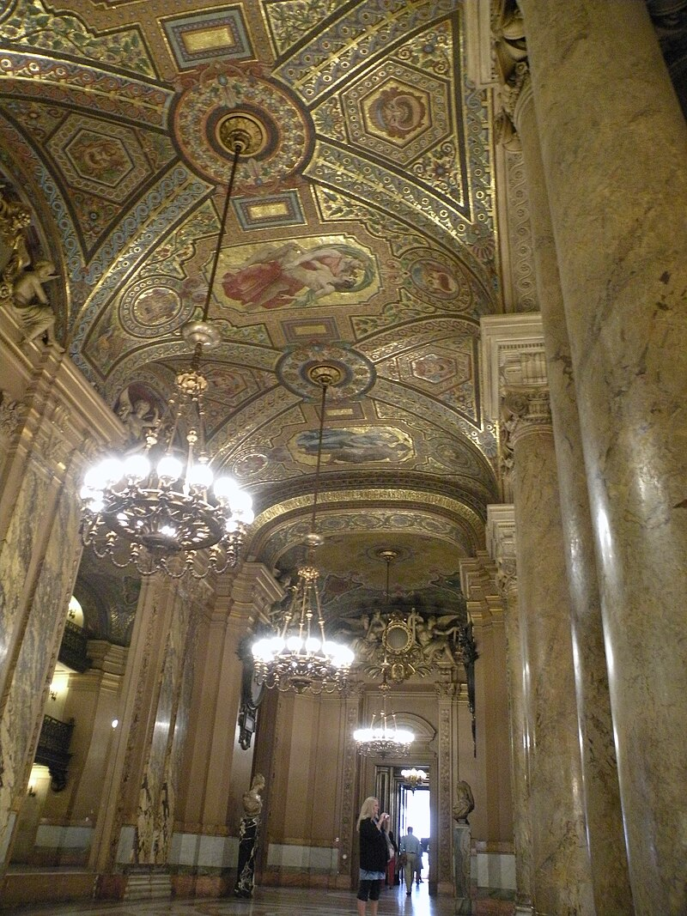
Opéra Garnier - Avant-foyer

Slide 30
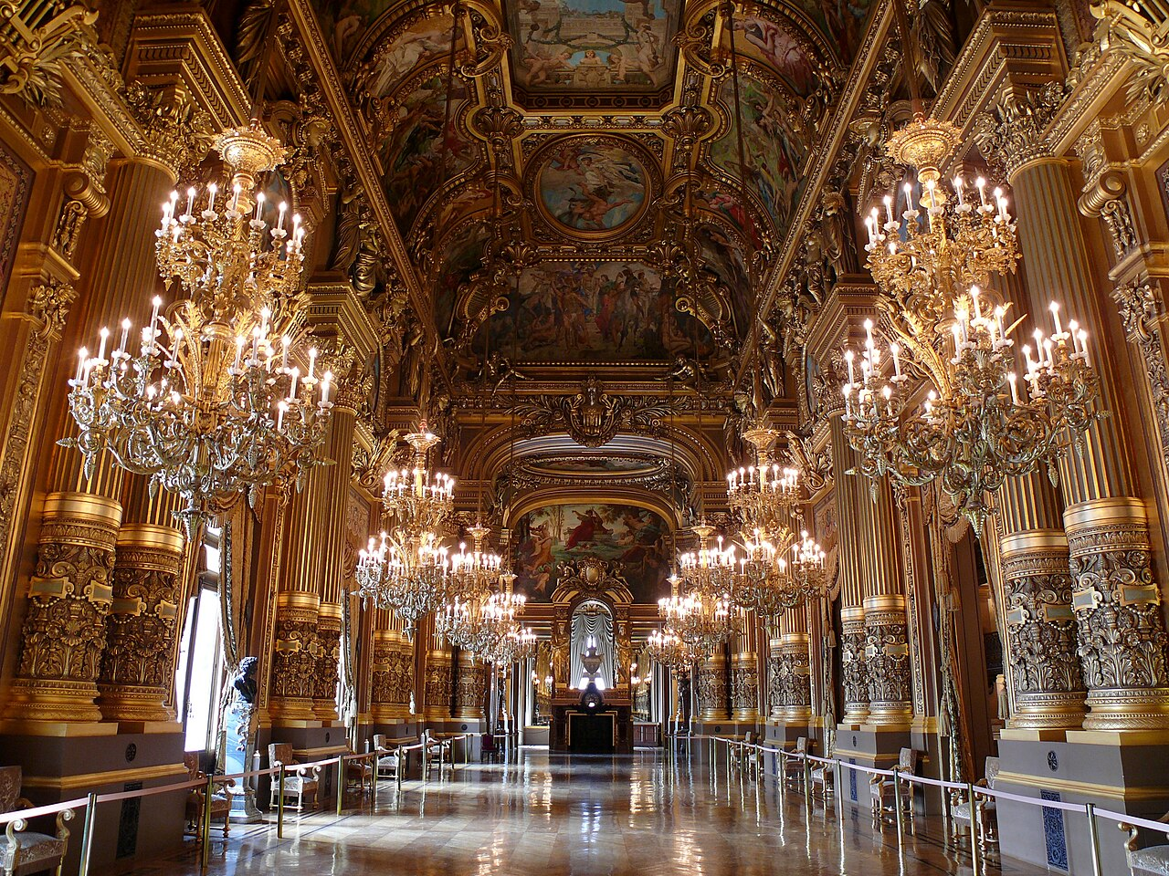
Opéra_Garnier_-_le_Grand_Foyer

Slide 31
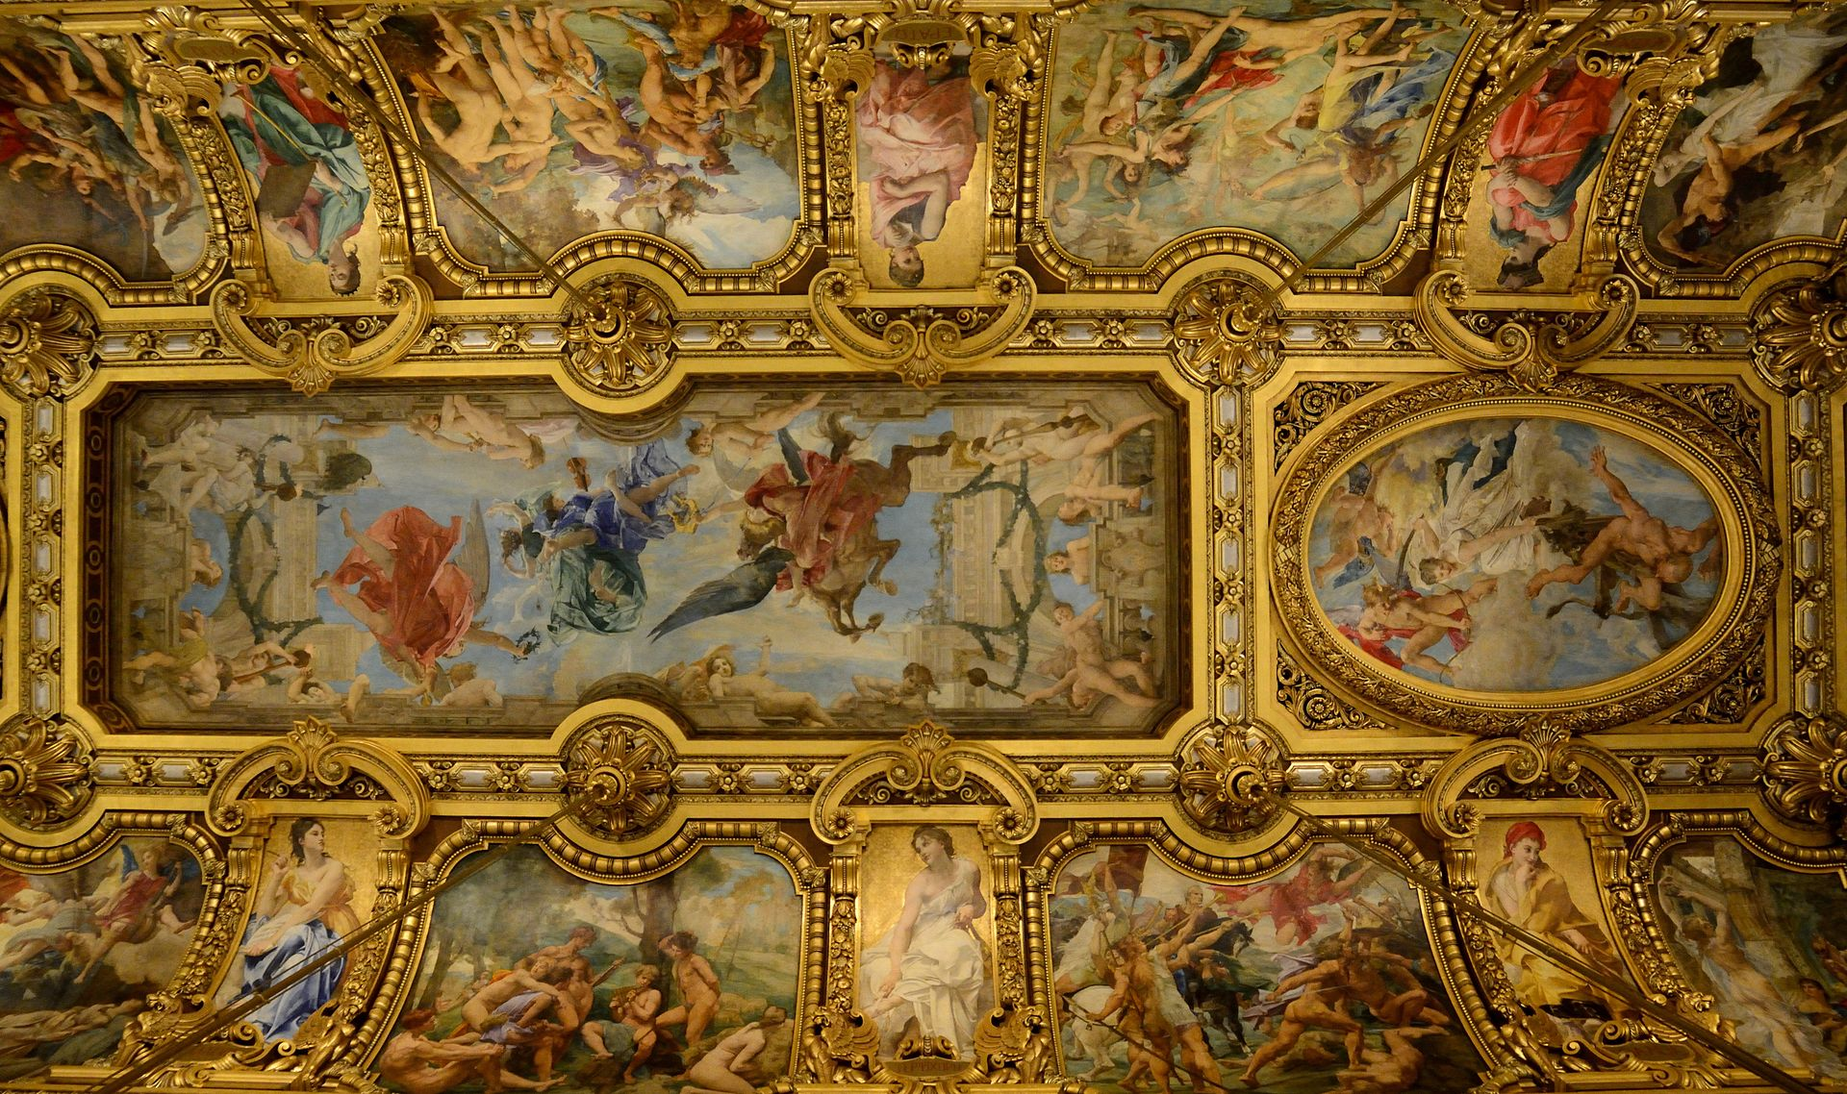
Plafond du grand foyer.

Slide 32
Lorient Vous Présente L’Opéra – Garnier – Paris N°1
Les Images Et Le Son Du Net
Daniel

